Slide 1
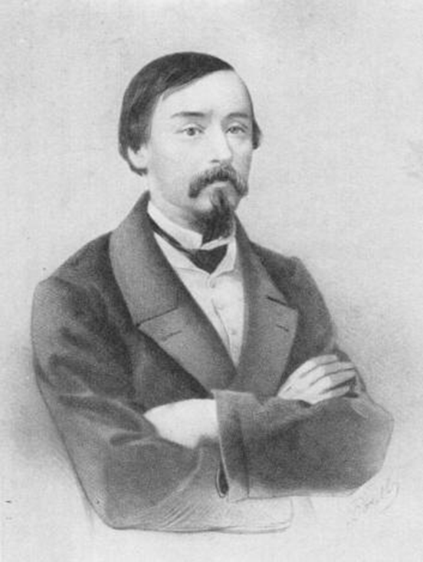

«О родина! Печальный твой поэт»
195 лет со дня рождения
Н. А. Некрасова
(10.12.1821-8.01.1878)
Виртуальный обзор литературы
Что бы ни случилось с нашей литературой, как бы пышно она ни развивалась, Некрасов всегда будет принадлежать к числу тех, которые составляют её гордость, её славу, её украшение.
Н.Г.Чернышевский.

Slide 2
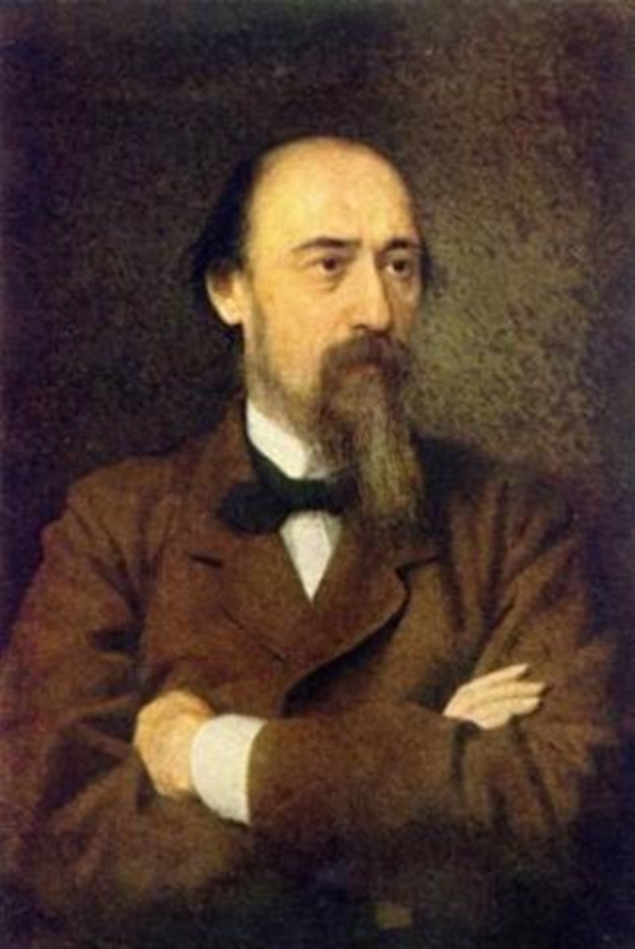
Николай Алексеевич Некрасов - русский поэт, писатель и публицист, классик русской литературы.
«Это было раненное сердце. Раз и на всю жизнь, и не закрывшаяся рана эта и была источником всей его поэзии, всей страстной до мучения любви этого человека ко всему, что страдает от насилия, от жестокости необузданной воли, что гнетет нашу русскую женщину, нашего ребенка в русской семье, нашего простолюдина в горькой так часто доле его».
Ф.М.Достоевский.
И.Н.Крамской. Портрет Н.А.Некрасова, 1877 г.

Slide 3
Уважаемые читатели! Предлагаем Вашему вниманию книги писателя из фонда нашей библиотеки.

Slide 4

Некрасов, Н.А. Стихотворения и поэмы/Н.А.Некрасов.- Минск: Беларусь, 2010.- 255 с.-(Школьная библиотека).
Так запой, о поэт! Чтобы всем матерям
На Руси на святой, по глухим деревням
Было слышно, что враг сокрушен, полонен,
А твой сын – невредим, и победа за ним,
«Не велит унывать, посылает поклон».
В книгу вошли стихотворения и поэмы великого русского поэта Н.А.Некрасова, включенные в программу по русской литературе.

Slide 5

Некрасов, Н.А. Избранная лирика/Н.А.Некрасов.- М.: Дет. лит., 1990.- 224 с.: ил.
Праздник жизни – молодости годы
Я убил под тяжестью труда
И поэтом, баловнем свободы,
Другом лени – не был никогда.
В сборник входят избранные лирические стихотворения поэта, каждое из которых – исповедь страдающего сердца, свидетельство своего времени и пророческое видение будущего. Стихи поэта народны, просты, естественны, сильны.

Slide 6

Некрасов, Н.А. Стихотворения / Н.А.Некрасов.- М.: Худож. лит., 1985.- 270 с.- (Классики и современники. Поэтич. б-ка).
Некрасов был поэтом, удивительно слышащим стих. Для него поэзия была прежде всего звучащим словом.
Я сегодня так грустно настроен,
Так устал от мучительных дум,
Так глубоко, глубоко спокоен
Мой истерзанный пыткою ум…
В сборник включены избранные стихотворение Н.А.Некрасова 1845 – 1877 годов.

Slide 7

Некрасов, Н.А. Избранные сочинения/Н.А.Некрасов.- М.: Худож. лит., 1989.- 591 с.- (Б-ка учителя).
Безвестен я. Я вами не стяжал
Ни почестей, ни денег, ни похвал,
Стихи мои, - плод жизни несчастливой,
У отдыха похищенных часов,
Сокрытых слез и думы боязливой;
Но вами я не восхвалял глупцов,
Но с подлостью не заключал союза…
В книгу вошли избранные стихотворения и поэмы Н.А.Некрасова.

Slide 8

Некрасов, Н.А. Кому на Руси жить хорошо: поэма /Н.А.Некрасов.- Мн: Маст. літ., 2011.- 270 с.
Поэма «Кому на Руси жить хорошо» является вершиной мастерства гениального русского поэта Н.А.Некрасова. Это энциклопедия крестьянской России ХІХ века, энциклопедия характеров, быта, труда и праздников и непревзойденных картин природы, выписанных с влюбленностью, присущей автору.

Slide 9

Некрасов, Н.А. Стихотворения и поэмы/Н.А.Некрасов.- Мн.: Універсітэцкае,1999.- 383 с.- (Школьная библиотека).
Славная осень! Здоровый, ядреный
Воздух усталые силы бодрит;
Лед неокрепший на речке студеной
Словно как тающий сахар лежит;
Около леса, как в мягкой постели,
Выспаться можно – покой и простор!-
Листья поблекнуть еще не успели,
Желты и свежи лежат, как ковер.
В сборник вошли лучшие произведения из богатого поэтического наследия Н.А.Некрасова.

